Slide 1
ASP.NET
Проект «Forum»
Тема «Форум»
Цыкунов Давид Андреевич
C#D-202

Slide 2
Технологии
Основной платформой в моём проекте является ASP.NET Core. Она представляет из себя технологию от компании Microsoft, предназначенную для создания различного рода веб-приложений.
Identity – система аутентификации и авторизации.
Entity Framework – технология для доступа к данным.
Bootstrap – готовая библиотека CSS кода для визуализации.

Slide 3
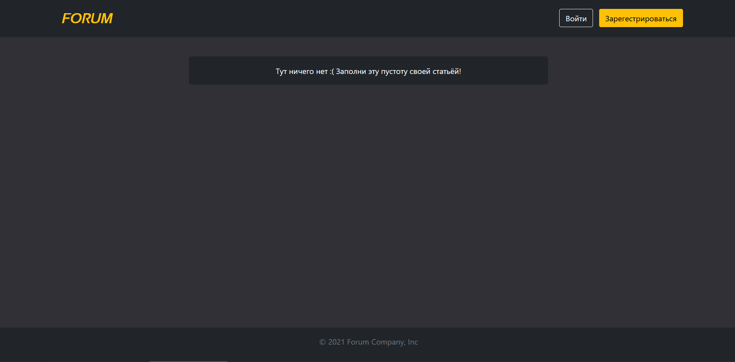
Дизайн
Было решено сделать сайт в тёмных и тёплых тонах.
Это снижало нагрузку на глаза, благодаря чему
на форуме можно было проводить больше времени.

Slide 4
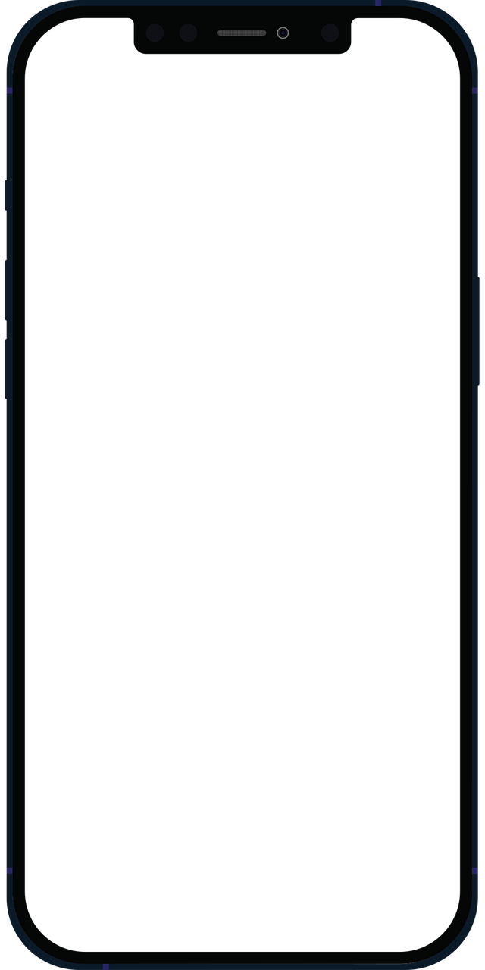
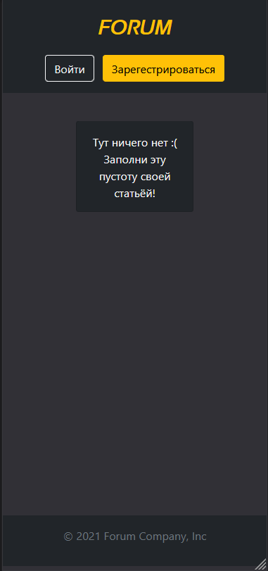

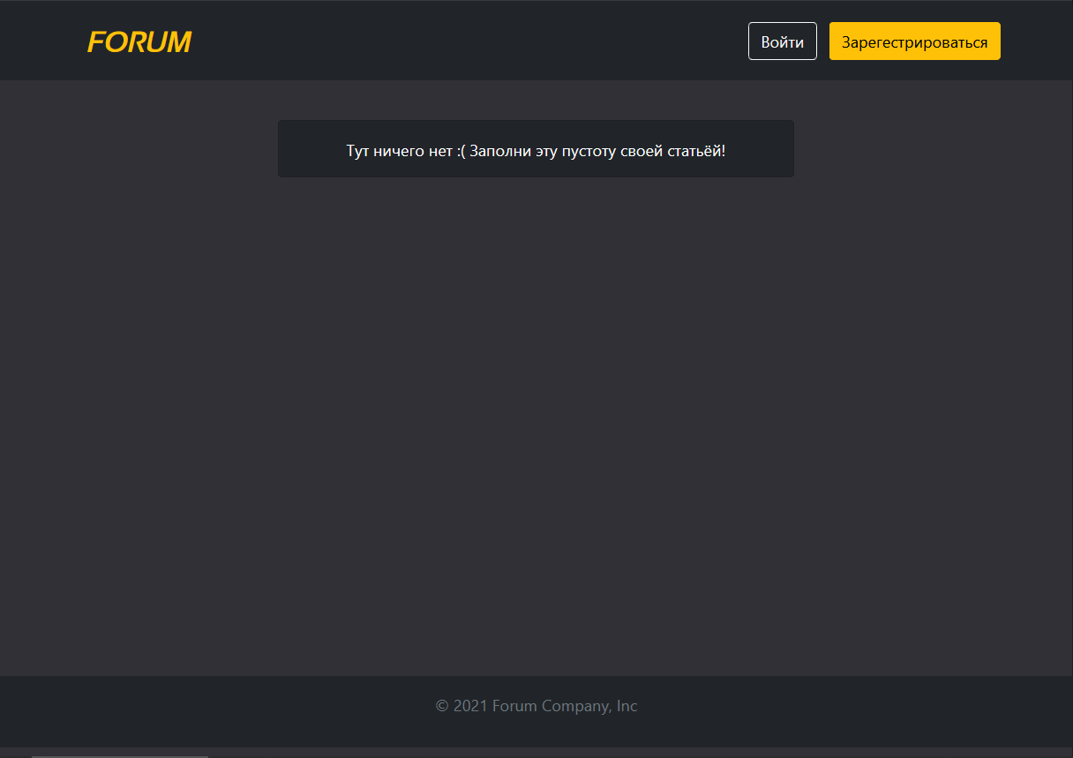
Дизайн
Форум адаптирован под телефоны и планшеты.

Slide 5
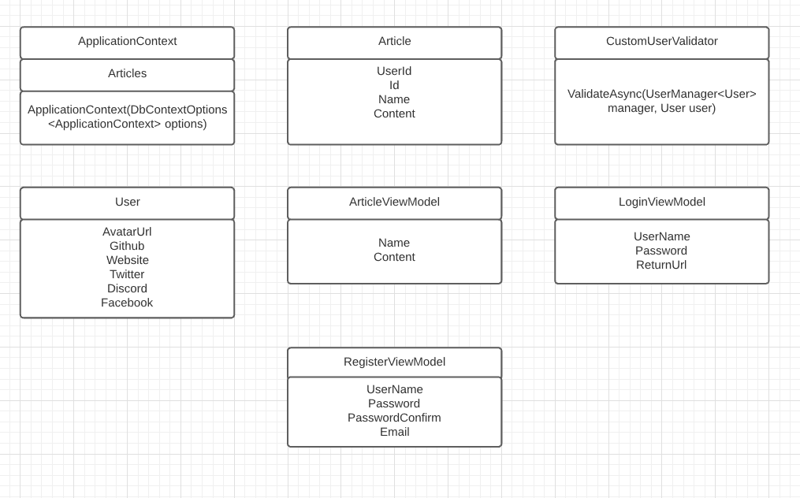
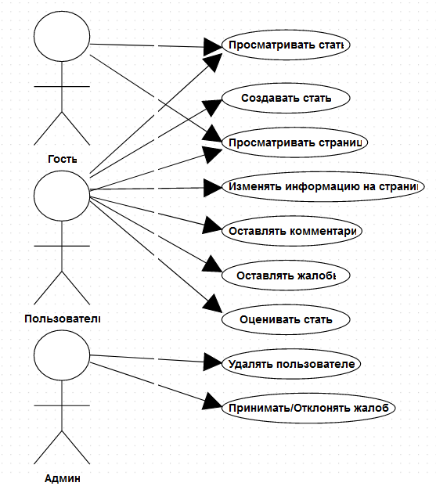
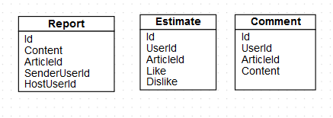
UML-диаграммы

Slide 6
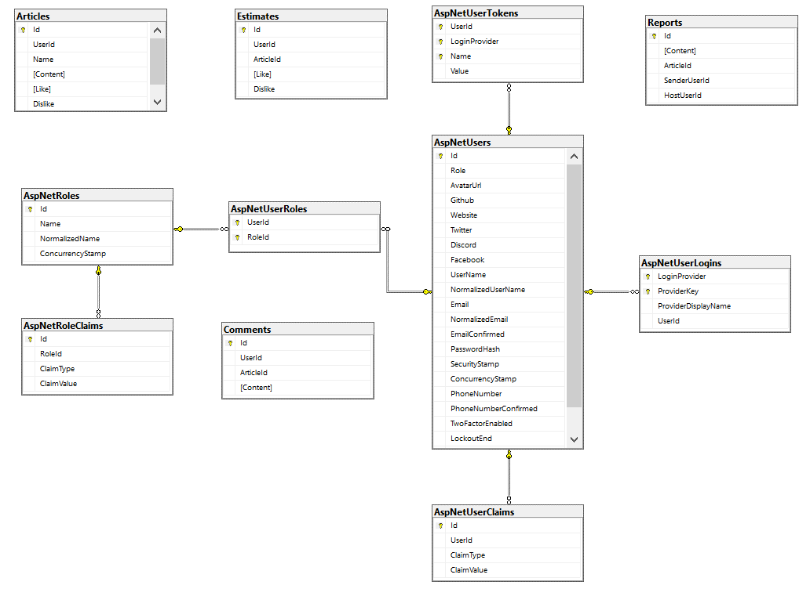
Диаграмма БД

